Slide 1
自动控制原理

Slide 2
本门课程的性质:
1.重要的技术基础课，阐述有关自动控制技术的基础理论——经典控制论，研究“控制论”在工程中的应用。
基本内容——控制论的基本理论、方法、特点、综合设计方法。
研究对象——自动控制系统，揭示自动控制系统中存在的信息转换、传递和反馈。
2.学习目的：
① 自动化发展的需要
② 与信息科学、系统科学关系紧密
③ 掌握控制系统分析与设计的基本方法

Slide 3
第1章 控制系统的基本概念

Slide 4
1.1 引言
1.2 开环控制系统和闭环控制系统
1.3 自动控制系统的组成
1.4 自动控制系统的分类
1.5 自动控制系统的应用实例
1.6 自动控制理论发展简史
1.7 对自动控制系统的基本要求

Slide 5
1.1 引言

Slide 6
一、控制系统基本概念
1. 控制（Control ）：根据某种原理或方法，使特定对象（被控对象）的某些物理量（被控量）按照预期规律变化的操纵过程。
2. 人工控制（Manual Control）：由人直接或间接操作执行装置的控制方式。

Slide 7
3. 自动控制（Automatic Control）：是指在没有人直接参与的情况下，利用自动控制装置（或称为控制装置或控制器），使机器、设备或生产过程（统称为被控对象）的某个工作状态或参数（称为被控量）自动地按照预定的规律运行。
4. 自动控制理论：是研究有关自动控制共同规律的一门技术科学，是自动控制技术的基础理论，根据发展的不同阶段，其内容可分为经典控制理论、现代控制理论和智能控制理论。

Slide 8
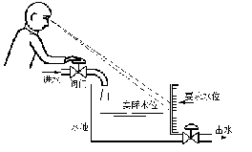
二、人工控制与自动控制
示例——水池水位控制
1.人工控制
被控对象：水池
被控量： 水池的水位
观测实际水位，将期望的水位值与实际水位相比较，两者之差为误差。根据误差的大小和方向调节进水阀门的开度，即当实际水位高于要求值时，关小进水阀门开度，否则加大阀门开度以改变进水量，从而改变水池水位，使之与要求值保持一致。

Slide 9
人脑：记住水位的期望值；
人眼：观察水池的实际水位；测量（测量反馈机构）
人脑：将水位的期望值-实际值；比较（比较机构）
人手：调节进水阀门的开度，执行控制作用。执行（执行机构）
是一个反复观察测量、比较、调整执行的过程，力图将水池水位的期望值与实际值之间的差值减为0。
人工控制精度不高，人的反应不够快，不少恶劣的场合人无法参与直接控制。自动控制系统可以解决以上问题。

Slide 10
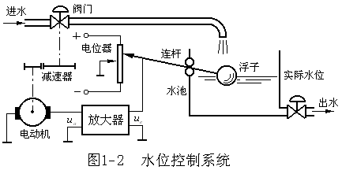
2.自动控制
当实际水位低于要求水位时，电位器输出电压值为正，且其大小反映了水位要求值与实际水位的差值，放大器输出信号将有正的变化，电动机带动减速器使进水阀门开度增加，直到实际水位重新与水位要求值相等时为止。

Slide 11
电位器+连杆—人脑：记住水位的期望值；
浮子—人眼：观察水池的实际水位；
电位器+连杆—人脑： 反映误差（=水位的期望值-实际值）；
电动机—人手：调节进水阀门开度，执行控制作用。
是一个反复观察测量、比较、调整执行的过程，力图将水池水位的期望值与实际值间的差值减为0，即误差为0。
控制过程：测量（测量反馈机构）—浮子
比较（比较机构）—电位器+连杆
执行（执行机构）—电动机

Slide 12
1.2 开环控制系统和闭环控制系统

Slide 13
控制系统的类型很多，它们的结构类型和所完成的任务也各不相同。控制系统中最常见的两种控制方式是开环控制和闭环控制，这两种控制的组合——即为复合控制，相对应的控制系统称为开环控制系统、闭环控制系统和复合控制系统。

Slide 14


1.2.1 开环控制系统
示例——直流电动机转速开环控制系统
+
_
+
电 压
放大器
+
_
功 率
放大器
+
_
n
M_{c}
电位器
电动机
负载
给定电压u_{g}经放大后得到电枢电压u_{a}，改变u_{g}可得不同的转速n，该系统只有输入量u_{g}对输出量n的单向控制作用。输出端和输入端之间不存在反馈回路。

Slide 15
扰动
M_{c}
控制 信号
被控 制量
电压
放大器
功率
放大器
直流
电动机
给定电压u_{g}
转速n
控制装置
被控对象
只有输入量的前向控制作用，输出量并不反馈回来影响输入量的控制作用，因而，将它称为开环控制系统（Open-Loop Control System）。

Slide 16
开环系统的优点——结构简单，系统稳定性好，调试方便，成本低。因此，在输入量和输出量之间的关系固定，且内部参数或外部负载等扰动因素不大，或这些扰动因素可以预测并进行补偿的前提下，应尽量采用开环控制系统。
开环控制的缺点——当控制过程中受到来自系统外部的各种扰动因素，如负载变化、电源电压波动等，以及来自系统内部的扰动因素，如元件参数变化等，都将会直接影响到输出量，而控制系统不能自动进行补偿，抗干扰性能差。因此，开环系统对元器件的精度要求较高。

Slide 17


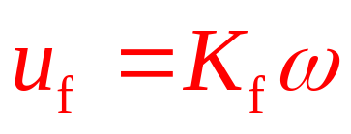
1.2.2 闭环控制系统
+
_
偏差
u_{e}=
u_{g}-u_{f}
电 压
放大器
+
_
功 率
放大器
+
_
M_{c}
n
电位器
电动机
负载
u_{f}
_
+
测速发电机

Slide 18
M_{c}
扰动
u_{g}
＋
u_{e}
电 压
放大器
功 率
放大器
u_{a}
直 流
电动机
n
输
入
量
－
输
出
量
u_{f}
测 速
发电机
直流电动机转速闭环控制系统方块图
设上述系统原已在某个给定电压u_{g}相对于的转速n状态下运行，若一旦受到某些干扰（如负载转矩突然增大）而引起转速下降时，系统就会自动地产生相应的调整过程。
M_{c}↑→n↓→u_{f}↓→u_{e}（ u_{e} = u_{g} - u_{f} ）↑→u_{a}↑→n↑
偏差始终存在
正反馈不能进行控制，会使系统的偏差越来越大。

Slide 19
闭环控制系统（Close-Loop Control System）又称反馈控制系统（Feedback Control System），是在闭环控制系统中，把输出量检测出来，经过物理量的转换，再反馈到输入端去与给定值（参考输入）进行比较（相减），并利用比较后的偏差信号，以一定的控制规律产生控制作用，抑制内部或外部扰动对输出量的影响，逐步减小以至消除这一偏差，从而实现要求的控制性能。

Slide 20
闭环控制的优点——抑制扰动能力强，与开环控制相比，对参数变化不敏感，并能获得满意的动态特性和控制精度。
闭环控制的缺点——引入反馈增加了系统的复杂性，如果闭环系统参数的选取不适当，系统可能会产生振荡，甚至系统失稳而无法正常工作，这是自动控制理论和系统设计必须解决的重要问题。
自动控制理论主要研究闭环控制系统

Slide 21
结论：
通过检测、比较得到偏差，由偏差产生控制作用，由控制作用使偏差减少或消除的原理就是自动控制原理也称反馈控制原理。（负反馈）

Slide 22
1.3 自动控制系统的组成

Slide 23


1.3.1 基本组成部分
扰动
比较
元件
给定
元件
＋
e(t)
偏差
信号
串联
校正元件
＋
放大
元件
执行
元件
被控
对象
输入量
－
－
输出量
并联
校正元件
局部反馈
反馈元件
主反馈信号b(t)
主反馈
测量反馈元件

Slide 24
被控对象（或过程）——又称控制对象或受控对象，指需要对它的某个特定的量进行控制的设备或过程。被控对象的输出变量是被控变量，常常记作输出信号或输出量。被控对象除了受到控制作用外，还受到外部扰动作用。
给定元件——其作用是给出与期望的输出相对应的系统输入量，是一类产生系统控制指令的装置。
测量反馈元件——如传感器和测量仪表，感受或测量被控变量的值并把它变换为与输入量同一物理量后，再反馈到输入端以作比较。

Slide 25
比较元件——比较输入信号与反馈信号，以产生反映两者差值的偏差信号。
放大元件——将微弱的信号作线性放大。
校正元件——也叫补偿元件，它是按某种函数规律变换控制信号，以利于改善系统的动态品质或静态性能。
执行元件——根据偏差信号的性质执行相应的控制作用，以便使被控制量按期望值变化。如电动机、气动控制阀等。

Slide 26
1.3.2 自动控制系统中常用的名词术语
自动控制系统：是由被控对象和自动控制装置按一定方式联结起来的，以完成某种自动控制任务的有机整体。
输入信号：系统的输入信号是指参考输入，又称给定量或给定值，它是控制着输出量变化规律的指令信号。
输出信号：系统的输出信号是指被控对象中要求按一定规律变化的物理量，又称被控量，它与输入量之间保持一定的函数关系。

Slide 27
反馈信号：由系统（或元件）输出端取出并反向送回系统（或元件）输入端的信号称为反馈信号。反馈分为主反馈和局部反馈。
偏差信号：它是指参考输入与主反馈信号之差。偏差信号简称偏差。
误差信号：它是指系统输出量的期望值与实际值之差，简称误差。在单位反馈情况下，误差值也就是偏差值，二者是相等的。
扰动信号：简称扰动或干扰，它与控制作用相反，是一种不希望的、影响系统输出的不利因素。扰动信号既可来自系统内部，又可来自系统外部，前者称为内部扰动，后者称为外部扰动。 外部扰动是不希望的输入信号。

Slide 28
1.4 自动控制系统的分类

Slide 29
1.4.1 按输入信号的特征分
1.恒值调节系统：该类系统的输入信号为一常数，扰动使被控量偏离理想值而出现偏差，利用偏差该系统可使被控量回复到理想值或接近理想值。上述的转速闭环控制系统、水位控制系统均属于此类系统。
2.程序控制系统：输入信号为已知的时间函数，如机械加工中的数控机床工作台移动系统。
3.随动系统：这类系统的给定量是时间的未知函数，系统能使被控量准确、快速地跟随给定量变化。随动系统又称伺服系统。火炮自动瞄准系统、船舶自动舵均属此类系统。

Slide 30
1.4.2 按描述系统的动态方程分
1.线性系统：该类系统的特点在于组成系统的各环节的输入输出特性都是线性的，系统的性能可用线性微分方程（或差分方程）来描述。（满足齐次性与叠加性）
如果元件输入为r(t)、r₁(t)、r₂(t)，对应的输出为c(t)、c₁(t)、c₂(t)
如果r(t)=r₁(t)+ r₂(t) 时， c(t) = c₁(t) + c₂(t) 满足叠加性
如果r(t)=a·r₁(t)时， c(t) =a·c₁(t) 满足齐次性
满足叠加性和齐次性的元件才是线性元件。

Slide 31
2.非线性系统：该类系统的特点在于系统中含有一个或多个非线性元件。系统的性能需用非线性微分方程（或差分方程）来描述。
注意：
在实际中，绝大多数对象都具有非线性特性，而大多数仪器仪表也是非线性的，所以很少有真正意义上线性系统，一般是采用线性化措施将非线性系统处理成线性系统，这样就可简化分析和运算。（本质非线性除外）

Slide 32
1.4.3 系统还可按其参数是否随时间变化而分
1.定常系统：特性不随时间变化的系统称定常系统，又称时不变系统。描述定常系统特性的微分方程或差分方程的系数不随时间变化。定常系统分为定常线性系统和定常非线性系统。
2.时变系统：特性随时间变化的系统称时变系统。对于时变系统，其输出响应的波形不仅与输入信号波形有关，而且还与参考输入加入的时刻有关，这一特点，增加了对时变系统分析和研究的复杂性。

Slide 33
1.4.4 按信号的传递是否连续分
1.连续系统：该类系统各环节间的信号均为时间t的连续函数。
2.离散系统：该类系统在信号传递过程中有一处或多处的信号是脉冲序列或数字编码。数字控制系统、采样系统为离散系统。
离散信号
离散信号
扰动
＋
e(t)
A/D
计算机
D/A
放大
元件
执行
元件
被控
对象
－
反馈元件

Slide 34
1.5 自动控制系统的应用实例

Slide 35
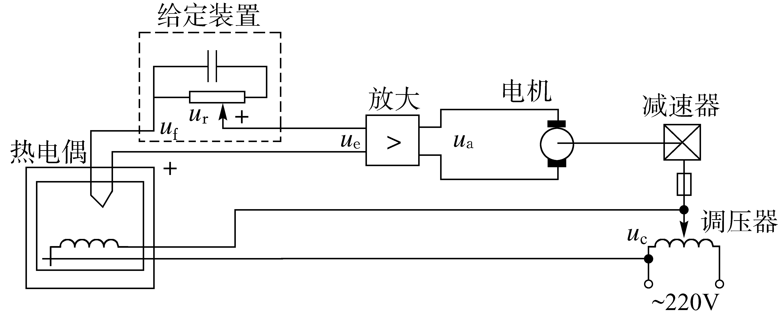
1.5.1 炉温控制系统
炉温控制系统的理想温度由电压u_{r}给出，热电偶检测箱温输出电压u_{f}，偏差电压u_{e}= u_{r}- u_{f}，经电压和功率放大后控制电机的速度和转向，从而改变调压器滑动触头的位置，改变炉温控制系统的外施电压达到恒定炉温的目的。

Slide 36
炉温自动控制系统方框图
扰动
T_{r}
u_{r}
u_{e}
u_{a}
T_{c}
给定装置
+
-
放大器
电机减速器
调压器
电炉
u_{f}
热电偶
原理：即当恒温箱内温度偏高时，使调压器降压，反之升压，直到温度达到给定值为止。此时偏差电压u_{e}=0，电机停转。
温度T_{c}下降， T_{c}↓→ u_{f} ↓→ u_{e}=u_{r}- u_{f} ↑→ u_{a}↑→ 电机向增大调压器输出电压的方向加速旋转→T_{c}↑→u_{f}↑，直到T_{c} = T_{r}， u_{e}=0。

Slide 37










1.5.2 导弹发射架方位控制系统
给定装置
反馈装置
手轮
发射架
输入轴
+
_
放大器
+
_
Ⅱ
Ⅰ
随动系统
+
_
输出轴
导弹发射架方位控制系统原理图
电位器
Ⅰ、Ⅱ
放大器
u_{a}
直 流
电动机
减速器
导 弹
发射架
－
导弹发射架方位控制系统方块图

Slide 38
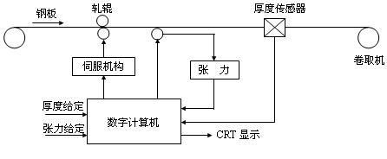
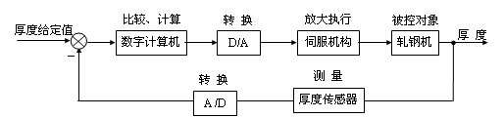
1.5.3 计算机控制系统
轧钢机计算机控制系统示意图
轧钢机计算机控制系统方块图

Slide 39
锅炉设备的压力和温度自动保持恒定
数控机床按照预定的程序自动地切削工件
导弹发射与制导系统，自动地使导弹攻击敌方目标
无人驾驶飞机按照预定航迹自动升降和飞行
人造卫星准确地进入预定轨道运行并回收
自动控制技术的应用范围已扩展到生物、医学、环境、经济管理和其它许多社会生活领域中，自动控制已成为现代社会活动中不可缺少的重要组成部分。

Slide 40
1.6 自动控制理论发展简史

Slide 41
一、历史
1.萌芽：18世纪第一次技术革命（机械化）时域分析
①俄国人波尔佐诺夫发明锅炉水位调节器
②英国人瓦特发明蒸汽机离心飞锤式调速器，萌生了自动控制的基本原理
③1877年，劳斯，1895年，赫维茨分别提出了系统稳定的代数判据（19世纪末）

Slide 42
2.奠定基础（20世纪）——经典控制论
①30~40年代，奈奎斯特提出系统稳定性的频率判据
奈氏图、奈氏判据，从时域分析转到频域分析
②1940年，伯德在频率法中引入对数坐标系，伯德图
③1942年，哈里斯引入传递函数概念
④1948年，伊万恩提出根轨迹分析方法
⑤1949年，英国人维纳在火炮控制中发现了反馈的概念，出版了《控制——关于在动物和机器中控制和通讯的科学》，奠定了控制论的基础
50年代中期，添加了非线性系统理论和离散控制理论，形成了完整的理论体系。

Slide 43
3.发展 迅速渗透到许多学科，应用于火炮、导弹控制系统，数控、电力、 冶金，自动化技术
钱学森，1954年首创“工程控制论”，推广到其它领域：
生物控制论：生命系统
经济控制论：经济运行与发展问题
社会控制论：社会管理与社会服务问题
随着计算机技术的发展，控制论无论在内涵上，还是在深度上和广度上都发展变化着，对促进生产的发展和社会进步产生深远的影响。

Slide 44
二、分类
1.经典控制理论 40~50年代，高阶常微分方程
以传递函数为基础，研究单输入、单输出系统的分析和设计，针对线性定常系统，主要研究方法有时域分析法、根轨迹法和频率特性法。
2.现代控制理论 60~70年代
以矩阵理论等近代数学方法作为工具，主要研究方法是状态空间法，把高阶常微分方程转化为一阶常微分方程组来描述系统，解决多输入多输出的问题，可处理多变量、非线性、时变系统。
3.70年代至今 巨大发展
最优控制、系统辨识、多变量控制、自适应控制、专家系统、人工智能、神经网络控制、模糊控制、大系统理论等等 。

Slide 45
1.7 对自动控制系统的基本要求

Slide 46
要提高控制质量，就必须对自动控制系统的性能提出一定的具体要求。尽管自动控制系统有不同的类型，对每个系统都有不同的特殊要求。但总的说来，都是希望设计的控制过程尽量接近理想的控制过程。工程上常常从稳、准、快三个方面来评价自动控制系统的总体精度。

Slide 47
1. 稳——指控制系统的稳定性和平稳性。
稳定性——指系统重新恢复平衡状态的能力，它是自动控制系统正常工作的先决条件。一个稳定的控制系统，其被控量偏离期望值的初始偏差应随时间的增长逐渐减小至稳态值或趋于零。
平稳性——指过渡过程振荡的振幅与频率。即被控量围绕给定值摆动的幅度和摆动的次数。好的过渡过程摆动的幅度要小，摆动的次数要少。

Slide 48
2. 快速性——即过渡过程持续的时间长短。过渡过程越短，说明系统快速性越好，过渡过程持续时间越长，说明系统响应迟钝，难以实现快速变化的指令信号。
3. 准确性——是指系统在过渡过程结束后，偏差的最终值的大小，称为稳态误差，它是衡量系统稳态精度的重要指标。稳态误差越小，表示系统的准确性越好，被控量（输出量）的期望值与实际值之间的差值就越小。

Slide 49
由于被控对象的具体情况不同，各系统对稳、快、准的要求各有侧重。而且对同一系统，稳、快、准的要求常常是相互制约的。过分提高过程的快速性，可能会引起系统强烈的振荡，而过分追求稳定性，又可能使系统反应迟缓，最终导致准确性变坏。如何分析和解决这些矛盾，将是本学科研究的主要内容。
对于偏差始终存在的系统
准确性：希望放大环节的放大系数大
平稳性：希望放大环节的放大系数小

Slide 50
本章小结
1、通过自动控制系统的实例了解自动控制的定义，并了解控制对象，系统输入量、被控量、控制装置以及控制系统等概念。
2、控制系统按是否存在反馈分为开环控制系统和闭环控制系统。闭环控制系统即反馈控制系统，其主要特点是系统输出量经测量后返送到系统输入端构成闭环，并由偏差产生控制作用使被控量朝减少偏差，消除偏差的方向运动。因而有较高的控制精度。
3、根据控制系统的工作原理及各元件信号的传送方向，可画出控制系统的方块图。方块图是分析控制系统的基础。

Slide 51
4、自控系统有各种分类方法。若按系统给定输入信号的时间特性进行分类，可分为恒值系统，随动系统和程序控制系统。
5、对自控系统的基本要求：系统必须是稳定的；系统的稳态控制精度要高，即稳态误差要小；系统的动态性能要好，即系统的单位接阶跃响应过程要平稳，响应过程要快。

